Slide 1
Unidad I
Introducción a las Estructuras de Datos

Slide 2
Contenido
1.1 Clasificación de las estructuras de datos
1.2 Tipos de datos abstractos (TDA)
1.3 Ejemplos de TDA’s
1.4 Manejo de memoria
1.4.1 Memoria estática
1.4.2 Memoria dinámica
1.5 Análisis de algoritmos
1.5.1 Complejidad en el tiempo
1.5.2 Complejidad en el espacio
1.5.3 Eficiencia de los algoritmos

Slide 3
¿Qué es una Estructura de Datos?
En la programación existen problemas en los cuales se requiere operar con una colección de datos. Por ejemplo, si requerimos almacenar información de los empleados de una empresa para luego manipular esta información, si requerimos simular los clientes que son atendidos en un supermercado, etc.

Slide 4
¿Qué es una Estructura de datos?
En estos casos necesitamos agrupar estos objetos para luego trabajar con ellos, en conclusión, una estructura de datos es una manera de disponer de una colección de datos, así como, de la forma en cómo van a ser manipulados, esto es, saber como se agregarán nuevos datos, cómo se accederán a estos datos, cómo se eliminan datos, etc.

Slide 5
Estructura de datos
Una estructura de datos es una forma de organizar datos para facilitar su manipulación.

Slide 6
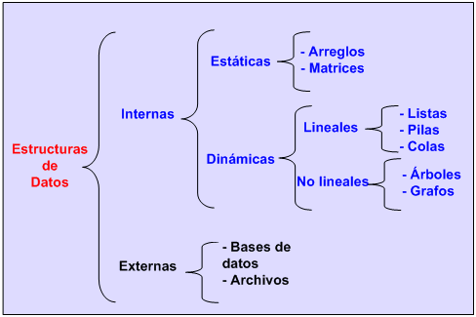
1.1. Clasificación de las Estructuras de Datos

Slide 7
Introducción a las estructuras de datos
1.2. Tipos de Datos Abstractos
1.3. Ejemplos de Tipos de Datos Abstractos

Slide 8
1.2. Tipos de Datos Abstractos (TDA)
Un TDA es un tipo de dato definido por el programador que se puede manipular de un modo similar a los tipos de datos definidos por el sistema.
Está formado por un conjunto válido de elementos y un número de operaciones primitivas que se pueden realizar sobre ellos.
Un TDA es el elemento básico de la abstracción de datos. Su desarrollo es independiente del lenguaje de programación utilizado, aunque este puede aportar mecanismos que faciliten su realización.
Debe verse como una caja negra.

Slide 9
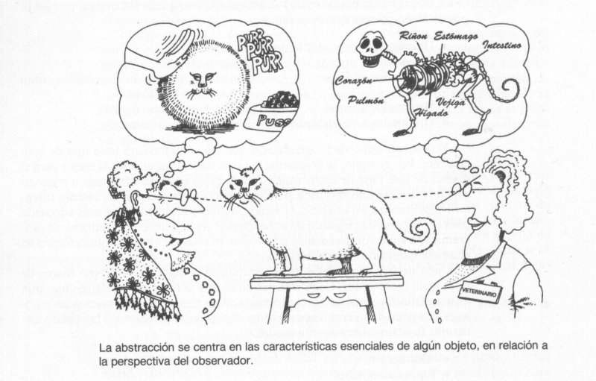
Abstracción

Slide 10
Abstracción
Enfocarse en el "¿qué hace?" más que en el "¿cómo lo hace?" (característica de caja negra)
Los TDA permiten crear nuevos tipos de abstracciones de datos que están presentes implícitamente o explícitamente en el dominio del problema, y que no son provistos por el lenguaje.

Slide 11
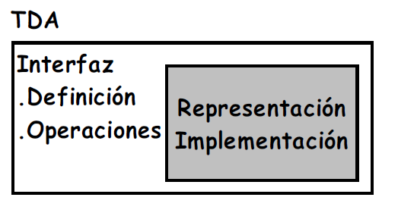
Elementos de los TDA
En un TDA existen dos elementos diferenciados:
La Interfaz de utilización
La representación
A la hora de utilizar el TDA, la representación debe permanecer oculta.
Solo podremos utilizar las operaciones del tipo para trabajar con sus elementos.

Slide 12
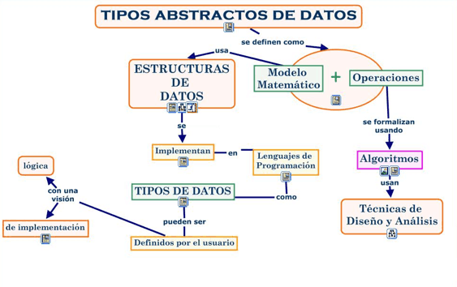

Slide 13
1.3. Ejemplos de TDA
Para construir un tipo abstracto debemos:
1. Exponer una definición del tipo.
2. Definir las operaciones (funciones y procedimientos) que permitan operar con instancias de ese tipo.
3. Ocultar la representación de los elementos del tipo de modo que sólo se pueda actuar sobre ellos con las operaciones proporcionadas.
4. Poder hacer instancias múltiples del tipo.

Slide 14
Operaciones básicas en TDA
Constructores: Crean una nueva instancia del tipo.
Transformación: Cambian el valor de uno o más elementos de una instancia del tipo.
Observación (Consulta): Nos permiten observar el valor de uno o varios elementos de una instancia sin modificarlos.
Iteradores (Recorridos): Nos permiten procesar todos los componentes en un TDA de forma secuencial.

Slide 15
Ejercicio
¿Qué TDA se les ocurren?
Crear un TDA en Java.
En un sistema de Control Escolar se necesita una clase llamada Alumno
Crea la clase Alumno con 5 atributos que consideres.
Sobreescribir el método toString para que retorne:
Los atributos de la clase
Reglas para crear TDA:
1.- El constructor por default esta prohibido
2.- Los atributos deben siempre ser privados
3.- Deben de crearse métodos públicos
1.-Constructor (para inicializar atributos)
2.- Métodos acceder a los atributos

Slide 16
1.4. Manejo de Memoria
La memoria o memoria central se utiliza para almacenar información. La información almacenada puede ser de dos tipos: las instrucciones de un programa y los datos que requiere.
¿Cuál es la capacidad de memoria que tiene una computadora en la actualidad?

Slide 17
Memoria
Stack (Pila)
Programas
Datos
Video
Heap (montón)
Buffer
Int [] v=new int[20];
¿En que parte de la memoria se define?
¿Cuántos bytes requiere para su definición?

Slide 18
Memoria
¿Java que conjunto de caracteres utiliza para la representación interna de caracteres y string?
Int N=20;
char [] c=new char[N];
C[3]=‘A’; C[0]=‘8’;
Java utiliza el conjunto de caracteres Unicode
Unicode utiliza 16 bits para representar cada caracter. Si los 9 bits más significativos son todos ceros, entonces la codificación es simplemente ASCII estándar, con el byte menos significativo conteniendo la representación del carácter.

Slide 19
1.4.1. Memoria Estática
Para que un objeto pueda ser almacenado en memoria estática su tamaño (número de bytes necesarios para su almacenamiento) ha de ser conocido en tiempo de compilación.
La técnica de asignación de memoria estática es sencilla:
A partir de una posición asignada, se aloja el objeto X.
La asignación de memoria se realiza en tiempo de compilación y debe ser contigua.
En el lenguaje pascal una definición sería: v: array [0..4] of integer;
¿Cuántos bytes contiguos requiere para representar el arreglo?
10 bytes contiguos. Esto es debido a que cada entero se representa en 2 bytes.

Slide 20
Memoria Estática
0 | 1 | 2 | 3 | 4
V
2 | 2 | 2 | 2 | 2
Bytes por elemento
Dirección de memoria
D1 d2 | D3 d4 | D5 d6 | D7 d8 | D9 d10
1 2 | 3 4 | 5 6 | 7 8 | 9 10
V[3]=900; en el cuarto elemento del arreglo se asigna el 900.
¿Cómo realiza la asignación en la localidad de memoria correcta?
Dirección inicio del arreglo + Sub*Byte del tipo de dato
Para sub=3,
DI + 3 * 2 =
1 + 3 * 2 =
1 + 6 =
7
Observe que el tercer elemento del arreglo inicia en la dirección 7.

Slide 21
Memoria Estática
Solo aquellos datos de los cuales se conoce el tamaño exacto que ocupan para guardarse pueden almacenarse en la memoria estática.
Como consecuencia de esta condición no podrán almacenarse en memoria estática:
Los objetos correspondientes a procedimientos o funciones recursivas, ya que en tiempo de compilación no se sabe el número de variables que serán necesarias.
Las estructuras dinámicas de datos tales como listas, árboles, etc. ya que el número de elementos que las forman no es conocido hasta que el programa se ejecuta.

Slide 22
Uso de Memoria estática: Ejercicios con arreglos
Realizar en clase:
Escribir un programa que permite el llenado de un arreglo de 10 posiciones, posteriormente debe permitir el ingreso de 1 dato y verificar e informar si este se encuentra en el arreglo y cuantas veces se encuentra. Hacer un menú para: 1.- Llenar arreglo, 2.- Pedir y verificar que se encuentra un número.
Deberán de subir la siguiente tarea en la plataforma:
Se pide la implementación de un programa para rellenar un arreglo de 10 números enteros sin que se repita ningún valor. El programa deberá controlar que cuando el usuario introduzca un nuevo valor éste no haya sido introducido previamente; si dicho valor ya existe en el arreglo el programa deberá volver a pedir otro hasta que el que se introduzca no exista. Al final presentar el arreglo por pantalla.

Slide 23
Arreglos de Objetos
Este tipo de arreglo tiene la misma definición de un Arreglo de datos Primitivos, estos difieren en la instancia que poseen, mas claramente, estos se crean en base a una clase ya existente y definida con sus atributos y métodos correspondientes.
La definición de un Arreglo de Objetos es la misma que un Arreglo de datos Primitivos, su syntaxis es de la siguiente forma:
Alumno[] arregloAlum= new Alumno[10];
Cada elemento del arreglo tendrá todas las características (métodos, variables, etc.) que estén declarados de manera publica en la clase Alumno.

Slide 24
Ejercicios con Arreglos de Objetos: Control Escolar
Crear una clase llamada AlumPrimaria con los datos de Clave, Nombre, Grado, CalMatematicas, CalEspañol, CalCiencias.
La clase debe tener constructor para inicializar los datos del alumno excepto sus calificaciones.
Crear métodos get/set para: Nombre, Grado y las calificaciones
Crear método get para Clave
Incluir método toString

Slide 25
Crear Menú para arreglo de alumnos de primaria:
Alta Alumnos (validando que el numero o clave del alumno no se repita)
Capturar Calificaciones
Buscar alumno e imprimir su boleta
Imprimir boletas (con todos los alumnos obteniendo el promedio)
Modificar Nombre del Alumno
Agregar otro reporte

Slide 26
1.4.2. Memoria Dinámica
Es un espacio de almacenamiento que se solicita en tiempo de ejecución.
El medio para manejar la memoria que otorga el sistema operativo, es el puntero, puesto que no podemos saber en tiempo de compilación dónde nos dará huecos el sistema operativo (en la memoria de nuestro PC).
Java solicita el área de memoria del vector en tiempo de ejecución, haciendo uso de la memoria HEAP (montón).
Vector v= new Vector()
Requiere de 24 bytes contiguos. 20 para representar los cinco elementos y asigna un elemento de control donde almacena el número de elementos del arreglo. Un tipo int en java requiere de 4 bytes
V
Dirección Memoria
0 | 1 | 2 | 3 | 4
V[3]=18; realiza la misma formula que en la estáticos

Slide 27
1.4.2. Memoria Dinámica
En varias ocasiones (por no decir que en muchas) las estructuras de datos necesitan crecer o cambiar de tamaño. Este es el caso de las estructura de datos dinámicas.
Las estructuras de datos dinámicas permiten crear estructuras de datos que pueden crecer conforme se vayan necesitando, por lo tanto se pueden adaptar al mundo real ya que los datos son variables y cambiantes.
Regularmente los lenguajes de programación cuentan con implementaciones de éste tipo de estructuras.
En nuestro caso se vera HashTable (en la versión de genérica)

Slide 28
Genéricos
El término genéricos equivale a los tipos de parámetros. Los tipos con parámetros son importantes porque permiten la creación de clases, interfaces y métodos en los que los tipos de datos sobre los que funcionan se especifican como un parámetro.
Con el uso de genéricos, es posible crear, por ejemplo, una única clase que funcione de forma automática con diferentes tipos de datos.

Slide 29
Memoria dinámica: HashTable
Es una tabla que relaciona una clave con un valor
Cualquier valor distinto de null puede ser tanto una clave como un valor.
Al agregar elementos a una Hashtable hay que especificar la clave y el valor que se asociará a la clave.
Al igual que otras colecciones la clase Hashtable a partir de la versión 1.5 de java es Genérica.

Slide 30
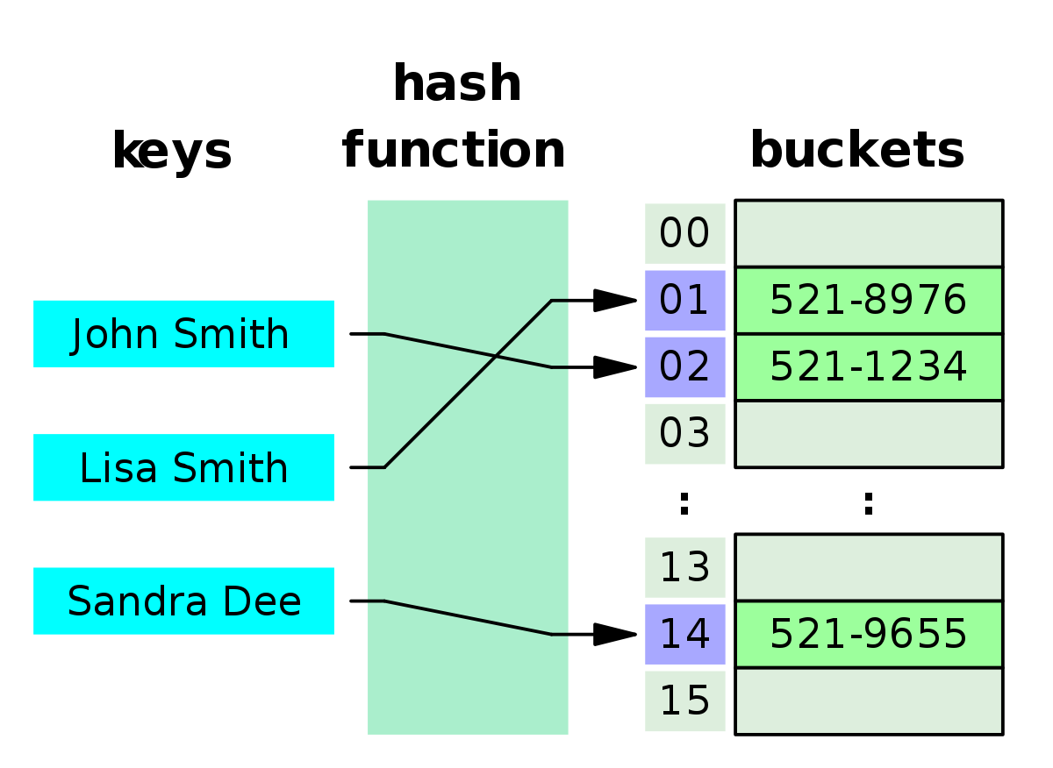
Hashtable

Slide 31
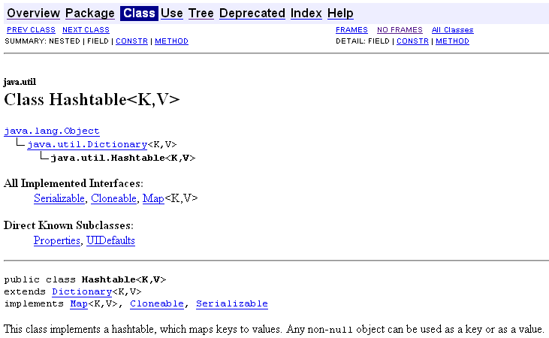

Slide 32
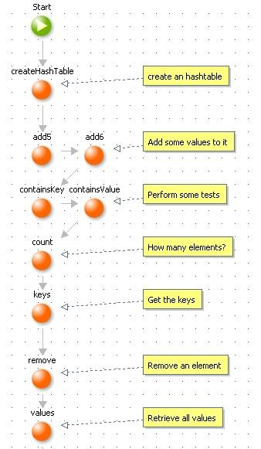
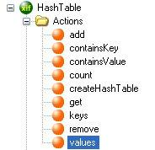
https://docs.oracle.com/javase/7/docs/api/java/util/Hashtable.html

Slide 33
Method Summary HASHTABLE
void | clear() Elimina los elementos
boolean | contains(Object value) Determina si alguna llave contiene el elemento pasado como parámetro
boolean | containsKey(Object key) Determina si contiene la llave especificada
Enumeration<V> | elements() Retorna una enumeración con los valores en la tabla.
V | get(Object key)Retorna el valor al cual esta relacionado la llave.
boolean | isEmpty() Prueba si la tabla contiene valores.
Enumeration<K> | keys() Regresa una enumeración con las llaves en la tabla hash
Set<K> | keySet() Regresa un conjunto (Set) con las llaves contenidas en la tabla.
V | put(K key, V value) Agrega la llave a la tabla relacionandola on el valor.
V | remove(Object key) Elimina la llave (y su valor correspondiente) de la tabla hash.
int | size() Regresa el numero de llaves de la tabla hash.
String | toString() Regresa un string representando el objeto hash table en forma de un conjunto de entradas, encerradas entre llaves y se parados por “,” (coma y espacio).
Collection<V> | values() Retorna una colección (Collection) con los valores contenidos en la tabla.

Slide 34
Generic Type Parameter <T>
El parámetro de tipo genérico indica que el método depende de una clase en particular, pero no se especifica exactamente cual es.
<T> puede ser Integer, Double, Empleado, etc.
La letra “T” puede ser cualquier identificador valido, sin embargo los diseñadores de java sugieren que sea una sola letra en mayusculas como T (de Tipo) o E (de Elemento), entre algunas otras.
Cualquiera que sea el identificador usado para el paramento de tipo genérico, deberá encerrarse entre “< >”
Se le conoce a este parámetro también como “parametro de tipo”, en español.

Slide 35
Los genéricos solo funcionan con objetos
Los tipos de dato simple no se pueden utilizar para crear objetos de clases o tipos genéricos:
Gen<int> strOb= new Gen<int>(53);
Para este ejemplo si se puede utilizar la clase wrapper Integer.
Ningún tipo de dato simple se usa directamente para crear objetos o referencias genéricas.

Slide 36
Ver ejemplo
TablaH1

Slide 37
Ejercicio TablaH

Slide 38

Uso clase HashTable
Se pueden utilizar Enumeraciones para trabajar con el recorrido de la Tabla Hash
// crear cadena con valores de tabla
private String crearSalida() {
String salida = "";
Enumeration<String> claves = tabla.keys();
// iterar a traves de las claves
while ( claves.hasMoreElements() ) {
String claveActual = claves.nextElement();
// mostrar los pares clave-valor
salida += claveActual + "\t" + tabla.get( claveActual ) + "\n";
}
salida += "tamano: " + tabla.size() + "\n";
salida += "estaVacia: " + tabla.isEmpty() + "\n";
return salida;
} // fin del metodo crearSalida
La enumeración debe de crearse con el mismo tipo con que se haya declarado las llaves de la tabla hash

Slide 39
¿Cómo contribuyen los genéricos a la mejora de la Seguridad de Tipo?
Los genéricos aseguran de forma automática la seguridad de tipos.
Eliminan la necesidad de que el programador se ocupe de realizar conversiones de tipo (o casteos). Ya que como se están declarando y utilizando del mismo tipo, no es necesario hacer ningún tipo de conversión.

Slide 40
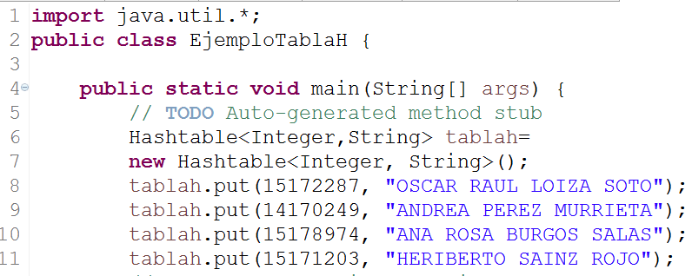
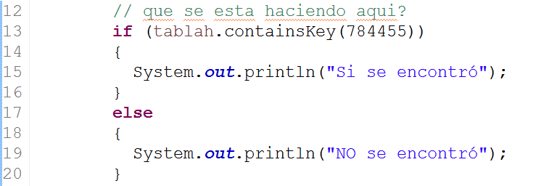
Prueba los métodos:
Remove
Size
Clear

Slide 41
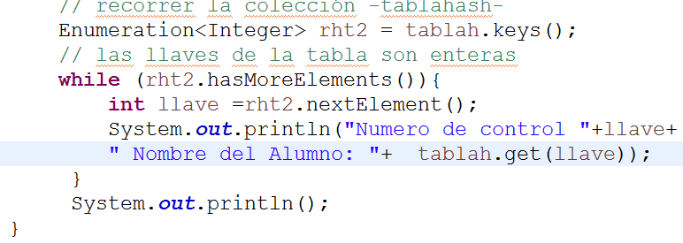
Prueba los métodos:
Remove
Size
Clear

Slide 42
Crear clase llamada Empleado
Atributos:
Nombre
Domicilio
Departamento
SueldoDiario
DiasTrabajados
Crear constructor y métodos para acceder a los atributos.

Slide 43
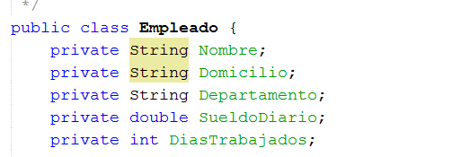
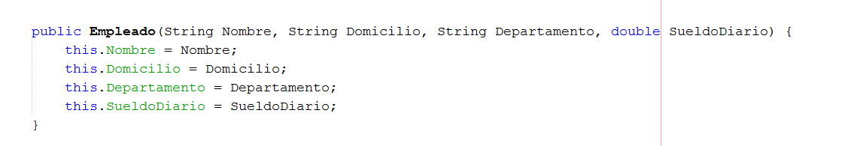
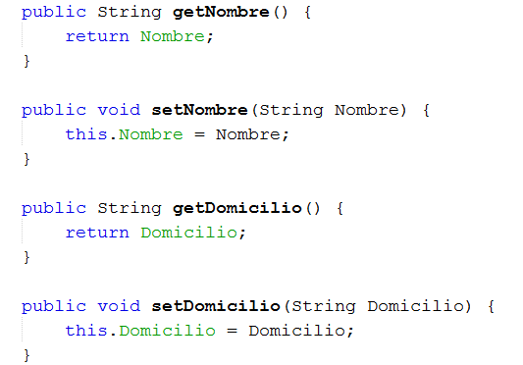
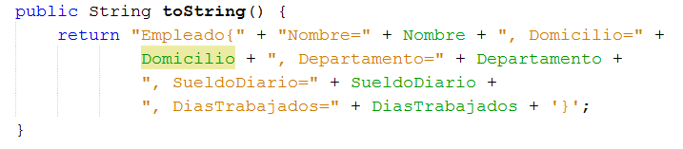
Faltan los métodos para
el resto de los atributos:
Departamento, Sueldo, DiasTrabajados
Método toString para los objetos tipo Empleado

Slide 44
Pendientes de revisar:
Ejemplo tabla1
Clase empleado
Clase EmpleadoHash
Alta
ImprimeEmp
ImprimeDatos <Enum Empleados>

Slide 45
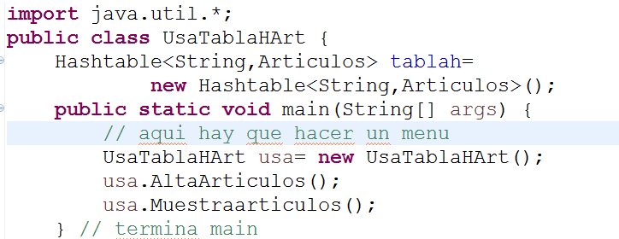
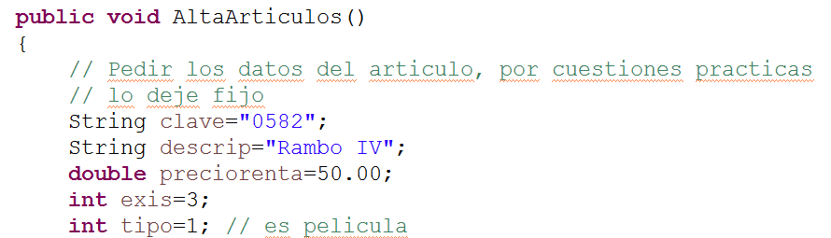
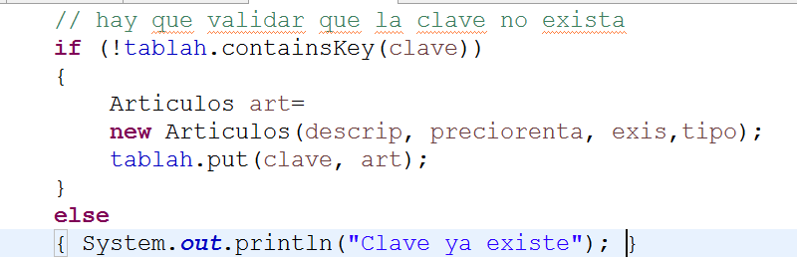
Aquí termina el método AltaArticulos

Slide 46
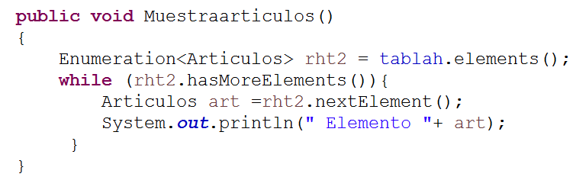
Manda llamar al toString creado en la clase Articulos

Slide 47
Crear un pequeño sistema con Hashtable
Ventas por comisión

Slide 48
Clase vendedor
Clave
Nombre
Departamento
Importe de Ventas (no se asignará en el constructor)
Se usará para crear objetos que se agregaran a una tabla hash
Opciones iniciales del menú:
Alta de vendedores
Asignar Ventas (acumulando las ventas)
Consulta individual (Consultar por nombre a un vendedor)
Consultar todos los vendedores

Slide 49
Clase Departamento
Crear una clase llamada Departamento en donde se tienen los datos de: Clave del Departamento, Nombre, Porcentaje de Comisión.
Dicha clase se tendrá para utilizar un arreglo de objetos.
El arreglo de objetos conjuntamente con la tabla hash de vendedores permitirá calcular las comisiones.
Se deberá de modificar el menú para que tengas las opciones siguientes:

Slide 50
Proyecto comisiones de ventas:
Alta Departamentos (NUEVO).- Se agregaran objetos al arreglo de departamentos.
Alta de vendedores (MODIFICAR).- Se debe de validar que el departamento del Vendedor a dar de alta exista como un elemento del arreglo.
Calcular comisión (NUEVO).- Esta opción permitirá el calculo de las comisiones por vendedor.
Consulta individual .- Consultar por nombre a un vendedor.
Consultar todos los vendedores

Slide 51
Calcular comisión:
Se debe de recorrer la tabla hash y buscar en el arreglo el porcentaje de comisión que corresponde al departamento de cada empleado.
Hay que multiplicar el total de las ventas * porcentaje correspondiente.
Presentar por pantalla: Nombre del Vendedor, Departamento, Porcentaje de comisión, Importe de comisión.
Al final debe de presentar un total de las comisiones que va a pagar la empresa por todos los empleados.

Slide 52
1.5 Análisis de Algoritmos

Slide 53
Introducción
¿Cuales son los recursos de una computadora?
¿Que se requiere para ejecutar un programa?
¿De cuantas formas diferentes se puede realizar una tarea?

Slide 54
Propiedades de los algoritmos Knuth [1]
Finito (Finiteness) un algoritmo debe terminar después de un numero finito de pasos
Preciso (Definiteness) cada paso debe estar definido con precisión
Entrada (Input) un algoritmo tiene cero o mas datos de entrada
Salida (Output) un algoritmo tiene cero o mas datos de salida
Efectivo (Effective) todas las operaciones deben ser efectuadas exactamente en un tiempo finito
The Art of Computer Programming: Fundamental Algorithms, volume 1. Donald E. Knuth. Ed. Addison-Wesley, third edition, 1997.

Slide 55
Complejidad
El desempeño o eficiencia de un programa se mide de acuerdo a la cantidad de espacio de memoria y el tiempo requerido para ejecutarse.
Algoritmo es una secuencia de pasos computacionales que transforman una entrada en una salida.
Algorítmica es la ciencia que permite evaluar los efectos de los factores externos sobre los algoritmos para elegir el que mejor se adapte a las necesidades particulares.

Slide 56
Medidas de eficiencia
La calidad de un algoritmo puede ser avalada utilizando varios criterios. Uno de los criterios más importantes es el tiempo utilizado en la ejecución del algoritmos.
Existen varios aspectos a considerar en cada criterio de tiempo. Uno de ellos está relacionado con el tiempo de ejecución requerido por los diferentes algoritmos, para encontrar la solución final de un problema o cálculo particular.
Normalmente, un problema se puede resolver por métodos distintos, con diferentes grados de eficiencia. Por ejemplo: búsqueda de un número en una guía telefónica.

Slide 57
Recursos
Tiempo:
Cuando se usa un computador es importante limitar el consumo de recursos.
Aplicaciones informáticas que trabajan “en tiempo real” requieren que los cálculos se realicen en el menor tiempo posible.
Aplicaciones que manejan un gran volumen de información si no se tratan adecuadamente pueden necesitar tiempos impracticables.
Memoria:
Las máquinas tienen una memoria limitada.

Slide 58
Análisis A Priori y Prueba A Posteriori
El análisis de la eficiencia de los algoritmos (memoria y tiempo de ejecución) consta de dos fases: Análisis A Priori y Prueba A Posteriori.
El Análisis A Priori (o teórico) entrega una función que limita el tiempo de cálculo de un algoritmo. Consiste en obtener una expresión que indique el comportamiento del algoritmo en función de los parámetros que influyan. Esto es interesante porque:
La predicción del costo del algoritmo puede evitar una implementación posiblemente laboriosa.
Es aplicable en la etapa de diseño de los algoritmos, constituyendo uno de los factores fundamentales a tener en cuenta.

Slide 59
Prueba A Posteriori (experimental o empírica)
En la Prueba A Posteriori (experimental o empírica) se recogen estadísticas de tiempo y espacio consumidas por el algoritmo mientras se ejecuta. La estrategia empírica consiste en programar los algoritmos y ejecutarlos en un computador sobre algunos ejemplares de prueba, haciendo medidas para:
una máquina concreta
un lenguaje concreto,
un compilador concreto y
datos concretos

Slide 60
La estrategia teórica tiene como ventajas que no depende del computador ni del lenguaje de programación, ni siquiera de la habilidad del programador. Permite evitar el esfuerzo inútil de programar algoritmos ineficientes y de desperdiciar tiempo de máquina para ejecutarlos. También permite conocer la eficiencia de un algoritmo cualquiera que sea el tamaño del ejemplar al que se aplique.

Slide 61
Análisis de Algoritmos
En ocasiones pueden existir varios algoritmos para resolver una aplicación particular (A₁, A_{2, …,}A_{n}).
¿Cómo decidir cuál de los algoritmos es mejor (tiempo de ejecución y espacio de memoria)?
Solución 1 (a posteriori, medida experimental). La solución más sencilla parece ser implementar los algoritmos en algún lenguaje de programación y medir el tiempo de ejecución que cada uno de ellos requiere para resolver el problema.
Solución 2 (a priori, medida teórica). Estableciendo una medida de calidad de los algoritmos, que nos permita compararlos sin necesidad de implementarlos.

Slide 62
Análisis de Algoritmos
En la solución 1, resulta muy costoso (por no decir imposible), implementar todos los algoritmos para poder realizar la comparación de los tiempos de ejecución.
Factores que influyen en el tiempo de ejecución:
La velocidad de operación de la computadora en que se ejecuta. Es diferente ejecutar el programa en una computadora con procesador pentium de 1.83 Ghz que otra que tenga un procesador Core de 3.6 GHz.
El compilador utilizado (calidad del código generado). Cada compilador utiliza diferentes estrategias de optimización, siendo algunas más efectivas que otras.
La estructura del algoritmo para resolver el problema.

Slide 63
Análisis de Algoritmos
En la solución 2, lo ideal, al hacer la evaluación de la eficiencia del algoritmo, sería encontrar una función matemática que describiera de manera exacta el tiempo que dura el algoritmo al ejecutarse, con una entrada de n datos - T_{A}(n) –
En muchos casos, el cálculo de la función matemática no se puede realizar, ya que depende de la calidad o contenido de la entrada, se ilustra a continuación:
for (int i=0; i < N && V[i]!=busca; i++);
existe=i<N
V | busca | Operaciones | Tiempo Mseg
5 6 7 8 9 10 | 5 | i=0 0<6 && v[0]=! 5 existe= 0<6 | 1 1 1
T_{A}(n)= 3

Slide 64
V | busca | Operaciones | Tiempo Mseg
5 6 7 8 9 10 | 9 | i=0 0<6 && vec[0]=! 9 ; i++ 1<6 && vec[1]=! 9 ; i++ 2<6 && vec[2]=! 9 ; i++ 3<6 && vec[3]=! 9 ; i++ 4<6 && vec[4]=! 9 existe= 4<6 | 1 2 2 2 2 1 1
T_{A}(n)= 11
Esto implica que, por más que se conozca el tamaño de los datos de entrada, es imposible (para muchos problemas) determinar el tiempo de ejecución para cada una de las posibles entradas.

Slide 65
Que incluye el análisis de algoritmos
Trabajaremos con el T_{A}(n) en el peor de los casos (O), ya que es mucho más fácil definir cuál es el peor de los casos, que considerarlos todos o incluso que considerar el caso promedio.
T_{A}(n)=tiempo que se demora el algoritmo A, en el peor de los casos, para encontrar una solución a un problema de tamaño n.
Casos | Descripción
Caso Medio | Que tan cerca al caso promedio trabaja el algoritmo, Notación Θ (theta)
Caso Pesimista | Peor caso Notación O (big-oh)
Caso Optimista | Mejor caso Notación Ω (big-omega) para cotas inferiores.

Slide 66
Ejemplo :
Sea A una lista de n elementos A1, A2, A3, ... , An. Ordenar significa permutar estos elementos de tal forma que los mismos queden de acuerdo con un orden preestablecido.
Ascendente A1<=A2<=A3..........<=An
Descendente A1>=A2>=........>=An
Caso peor: Que el vector esté ordenado en sentido inverso.
Caso mejor: Que el vector esté ordenado.
Caso medio: Cuando el vector esté desordenado aleatoriamente.

Slide 67
La notación O (big Oh)
Peor caso (Worst case )
Este es el mayor tiempo (o espacio) que un algoritmo usara para todas las instancias de tamaño n.
Se representa con la función f(n) tal que f(n)=n² o f(n)=n log n .
T(n) = O(f(n)) representa la complejidad de tiempo para el peor caso. Esto significa que el algoritmo tomará no mas de f(n) operaciones.

Slide 68
La notación O (big Oh)
La notación O(f(N)) denota, en general, que la cantidad de operaciones básicas del algoritmo es una función de N.
Por ejemplo, un algoritmo de ordenamiento conocido como el método de la burbuja requiere de N al cuadrado operaciones para ordenar una lista de N números, decimos entonces que ese algoritmo es O(N^{2),} donde N² es una notación para designar N elevado a 2.
Hay otras formas de ordenar más eficientes, como QuickSort, que divide el problema sistemáticamente en dos grupos, en este caso el algoritmo es O(N lg N), es decir, N multiplicado por el logaritmo base 2 de N.

Slide 69
La notación Ω (omega)
Mejor caso (Best case )
Este es el tiempo mas corto (o menor espacio) que un algoritmo usará para todas las instancias de tamaño n.
Se representa con la función f(n) tal que f(n)=n² o f(n)=n lg n
T(n) = Ω (f(n))
representa la complejidad de tiempo para el mejor caso. Esto significa que el algoritmo tomará no menos de f(n) operaciones.

Slide 70
Notación Θ (theta)
Cuando el rendimiento del peor caso y el mejor caso de un algoritmo es el mismo podemos decir que T(n) = Θ(f(n)) .
Esto significa que el algoritmo siempre usa f(n) operaciones sobre todas las instancias de tamaño n.
NOTA: no es el caso promedio!!

Slide 71
1.5.1 Complejidad en el Tiempo
Como hemos visto, existen muchos enfoques para resolver un problema. ¿Cómo escogemos entre ellos? Generalmente hay dos metas en el diseño de programas de cómputo:
El diseño de un algoritmo que sea fácil de entender, codificar y depurar (Ingeniería de Software).
El diseño de un algoritmo que haga uso eficiente de los recursos de la computadora (Análisis y Diseño de algoritmos).
El análisis de algoritmos nos permite medir la dificultad inherente de un problema y evaluar la eficiencia de un algoritmo.

Slide 72
Tiempos de ejecución:
Una medida que suele ser útil conocer es el tiempo de ejecución de un algoritmo en función de N, lo que denominaremos T(N). Esta función se puede medir físicamente (ejecutando el programa, reloj en mano), o calcularse sobre el código contando instrucciones a ejecutar y multiplicando por el tiempo requerido por cada instrucción.
Así, un trozo sencillo de programa como:
S1; FOR i:= 1 TO N DO S2 END;
requiere:
T(N):= t1 + t2*N
siendo t1 el tiempo que lleve ejecutar la serie "S1" de sentencias, y t2 el que lleve la serie "S2".

Slide 73
Tiempos de ejecución:
Prácticamente todos los programas reales incluyen alguna sentencia condicional, haciendo que las sentencias efectivamente ejecutadas dependan de los datos concretos que se le presenten. Esto hace que más que un valor T(N) debamos hablar de un rango de valores: Tmin(N) <= T(N) <= Tmax(N)
Los extremos son habitualmente conocidos como "caso peor" y "caso mejor".

Slide 74
Tiempos de ejecución (Cont..):
Entre ambos se hallará algún "caso promedio" o más frecuente. Cualquier fórmula T(N) incluye referencias al parámetro N y a una serie de constantes "Ti" que dependen de factores externos al algoritmo como pueden ser la calidad del código generado por el compilador y la velocidad de ejecución de instrucciones del computador que lo ejecuta.
Dado que es fácil cambiar de compilador y que la potencia de los computadores crece a un ritmo vertiginoso (en la actualidad, se duplica anualmente), intentaremos analizar los algoritmos con algún nivel de independencia de estos factores; es decir, buscaremos estimaciones generales ampliamente válidas.

Slide 75
Operaciones básicas o elementales:
No se puede medir el tiempo en segundos porque no existe un computador estándar de referencia, en su lugar medimos el número de operaciones básicas o elementales.
Las operaciones básicas son las que realiza el computador en tiempo acotado por una constante, por ejemplo:
Operaciones aritméticas básicas
Asignaciones de tipos predefinidos
Saltos (llamadas a funciones, procedimientos y retorno)
Comparaciones lógicas
Acceso a estructuras indexadas básicas (vectores y matrices)
Es posible realizar el estudio de la complejidad de un algoritmo sólo en base a un conjunto reducido de sentencias, por ejemplo, las que más influyen en el tiempo de ejecución.

Slide 76
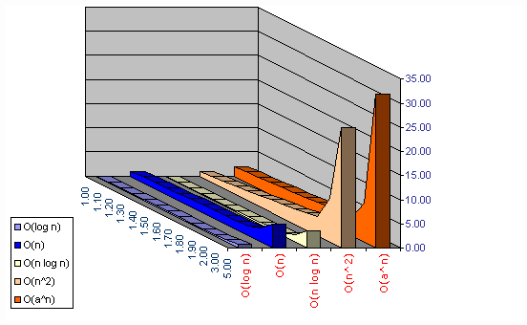
Complejidad en Tiempo
T_{A}(n) más comunes
O(1) | constante
O(log n) | logarítmico
O(n) | lineal
O(n log n) | Cuasi-lineal
O(n²) | cuadrático
O(nª) | Polinomial a>2
O(a^{n}) | Exponencial, a>2
O(n!) | factorial
Crecimiento de las funciones típicas de complejidad de algoritmos
Al afirmar que un algoritmo es O (f(n)), se está diciendo que al aumentar el número de datos que debe procesar, el tiempo del algoritmo va a crecer a como crece f en relación a n

Slide 77
Complejidad en el tiempo
Tipo | Descripción
O(1) | Significa que la mayoría de las instrucciones se ejecutan una vez o muy pocas
O(log n) | El programa es más lento cuanto más crezca N, pero es inapreciable, pues log n no se duplica hasta que N llegue a N².
O(N) | Cuando N valga 40 tardará el doble de tiempo que cuando tiene le valor de 20.
O(nlog n) | O(n) y O(n log n) son los que muestran un comportamiento más "natural": prácticamente a doble de tiempo, doble de datos procesables.
O(n²) | Suele ser habitual cuando se tratan pares de elementos de datos, como por ejemplo un bucle anidado doble. Si N se duplica, el tiempo de ejecución aumenta cuatro veces.
O(a^{n}) | No suelen ser muy útiles en la práctica por el elevadísimo tiempo de ejecución
Los algoritmos de complejidad logarítmica son un descubrimiento fenomenal, pues en el doble de tiempo permiten atacar problemas notablemente mayores, y para resolver un problema el doble de grande sólo hace falta un poco más de tiempo.
Notes:
Los algoritmos de tipo polinómico no son una maravilla, y se enfrentan con dificultad a problemas de tamaño creciente. La práctica viene a decirnos que son el límite de lo "tratable".

Slide 78
Aritmética en Notación O
Para facilitar el cálculo de la complejidad de un algoritmo es necesario desarrollar aritmética en notación O, de tal manera que sea posible dividir el algoritmo y, a partir del estudio de sus partes, establecer el cálculo global.
Teorema 1:
T_{A}(n) es O( f(n) )
Si T_{A}(n) es O( k f(n) )
Este teorema expresa una de las bases del análisis de algoritmos: lo importante no es el valor exacto de la función que acota el tiempo, sino su forma. Esto permite eliminar todos los Factores constantes de la función cota.
Ejemplo: un algoritmo que es O(2n) también es O(n)
un algoritmo que es O(6n²+2) también es O(n²)

Slide 79
Aritmética en Notación O
Teorema 2:
Si A1 y A2 son segmentos de un algoritmo, tales que T_{A1}(n) es O(f1(n)) y T_{A2}(n) es O(f2(n)), el tiempo empleado para ejecutarse A1 seguido de A2 es O(max(f1(n), f2(n))).
Esto quiere decir que la complejidad del programa resultante es igual a la complejidad del bloque más costoso.
Ejemplo:
a=1;
b=1;
c=1;
Una asignación que no tiene llamadas a funciones se ejecuta en un tiempo constante, sin depender del número de datos del problema.
T_{A}(n) es O(max(1,1,1))
O(1)

Slide 80
Tasa de crecimiento en funciones
Función | Nombre
1 | Constante
log n | Logarítmica
n | Lineal
n log n | Lineal log.
n² | Cuadrática
n³ | Cúbica
2^{n} | Exponencial
n! | Factorial

Slide 81
Ejemplo
 |  | n=1 | n=10 | n=100
Constante | c | 1 | 1 | 1
Logarítmica | log n | 0 | 3.3 | 6.6
Lineal | n | 1 | 10 | 100
Lineal log. | n log n | 0 | 33.2 | 664
Cuadrática | n² | 1 | 100 | 10000
Cúbica | n³ | 1 | 1000 | 10⁶
Exponencial | 2^{n} | 2 | 1024 | 10³⁰
Factorial | n! | 1 | 3628800

Slide 82
μs microsegundos = 10-6 segundos ms milisegundos = 10-3 segundos s –segundos m –minutos h –horas d –días y -años
Tiempo de ejecución en una computadora que ejecuta 1,000,000,000 instrucciones por segundo
n | n | n log₂ n | n² | n³ | n⁴ | n¹⁰ | 2^{n}
10 | .01μs | .03 μs | .1 μs | 1 μs | 10 μs | 10 s | 1 μs
20 | .02 μs | .09 μs | .4 μs | 8 μs | 160 μs | 2.84 h | 1 ms
30 | .03 μs | .15 μs | .9 μs | 27 μs | 810 μs | 6.23 d | 1 s
40 | .04 μs | .21 μs | 1.6 μs | 64 μs | 2.56 ms | 121 d | 18 m
50 | .05 μs | .28 μs | 2.5 μs | 125 μs | 6.25 ms | 3.1 y | 13 d
100 | .10 μs | .66 μs | 10 μs | 1 ms | 100 ms | 3171 y | 4 x 10¹³ y
10³ | 1 μs | 9.96 μs | 1 ms | 1 s | 16.67 m | 3.17 x 10¹³ y | 32 x 10²⁸³ y
10⁴ | 10 μs | 130 μs | 100 ms | 16.67 m | 115.7 d | 3.17 x 10²³ y
10⁵ | 100 μs | 1.66 ms | 10 s | 11.57 d | 3171 y | 3.17 x 10³³ y
10⁶ | 1ms | 19.92 ms | 16.67 m | 31.71 y | 3.17 x 10⁷ y | 3.17 x 10⁴³ y

Slide 83
Tipos de complejidad
Complejidad de espacio (S(f)) de un programa es la cantidad de memoria requerida para completar su ejecución.
Complejidad de tiempo (T(f)) de un programa es la cantidad de tiempo de cómputo requerido para completar su ejecución.
La complejidad (o costo) de un algoritmo es una medida de la cantidad de recursos (tiempo, memoria) que el algoritmo necesita. La complejidad de un algoritmo se expresa en función del tamaño (o talla) del problema.

Slide 84
Importancia de la complejidad de espacio
Programas ejecutándose en un sistema multiusuario.
Cantidad de memoria limitada en el sistema.
Un problema puede solucionarse de distintas formas las cuales tienen requerimientos diferentes.

Slide 85
Importancia de la complejidad de tiempo
Algunas veces se requiere especificar el tiempo máximo que un programa requiere para su ejecución.
Los programas que se ejecutan en tiempo real requieren proveer respuestas en un tiempo limitado.
Cuando existen varias soluciones se debe seleccionar aquella que provea un mejor desempeño.

Slide 86
1.5.2 Complejidad en el espacio
Componentes de un programa que requieren espacio de memoria:
Instrucciones- espacio necesario para almacenar un programa compilado.
Datos- espacio necesario para almacenar constantes, variables, estructuras estáticas y dinámicas.
Pila de medio ambiente- almacena información necesaria para la correcta ejecución de un programa cuando se requiere ejecutar funciones antes de finalizar otras funciones.

Slide 87
Ejemplo
Cuanto espacio se requiere para almacenar los datos de este programa?
public class Abc{
public static float abc(int a, int b, int c) {
return a+b+b*c+(a+b-c)/(a+b)+4;
}
public static void main (String[] args){
System.out.println(abc(1,2,3));
}
}
Tres parámetros
Tipo int = 16 bits
S(Abc) =

Slide 88
Almacenamiento de instrucciones a+b+b*c+(a+b-c)/(a+b)+4
LOAD a
ADD b
STORE t1
LOAD b
MULT c
STORE t2
LOAD t1
ADD t2
STORE t3
LOAD a
ADD b
SUB c
STORE t4
LOAD a
ADD b
STORE t5
LOAD t4
DIV t5
STORE t6
LOAD t3
ADD 6
ADD 4
LOAD a
ADD b
STORE t1
SUB c
DIV t1
STORE t2
LOAD b
MULT c
STORE t3
LOAD t1
ADD t3
ADD t2
ADD 4
LOAD a
ADD b
STORE t1
SUB c
DIV t1
STORE t2
LOAD b
MULT c
ADD t2
ADD t1
ADD 4

Slide 89
Complejidad de tiempo
Componentes de la complejidad de tiempo:
Número de operaciones
Número de pasos (un paso es un segmento del programa)
El análisis puede evaluar a:
El mejor caso Ω (omega)
El peor caso O (big Oh)
El caso promedio

Slide 90
Ejemplo
Cuantos pasos se ejecutan en la función suma?
public class Suma{
public static int suma(int n) {
int total = 0;
for(int i=1; i<=n; i++)
total = total + i;
return total;
}
public static void main (String[] args){
System.out.println(suma(5));
}
}
T(suma) = (1+n+1+n+1)= 2n+3
1
n+1
n
1

Slide 91
Ejemplo: Búsqueda secuencial en un arreglo NO ordenado
// n es el tamaño del arreglo a
// key es el elemento buscado
public static int busqueda(int[] a, int n, int key) {
for(int i=0; i<n; i++)
if (a[i] == key)
return i; // posición del elemento
return -1; // elemento no encontrado
}

Slide 92
El mejor caso.
Búsqueda sin éxito. El elemento no se encuentra en el arreglo, el ciclo se ejecuta n+1 veces.
Búsqueda con éxito. El elemento buscado se encuentra en la última posición del arreglo. a[n]=key
T(busqueda) = Ω (n) el ciclo se ejecuta n veces

Slide 93
El peor caso.
Búsqueda sin éxito. El elemento no se encuentra en el arreglo, el ciclo se ejecuta n+1 veces.
Búsqueda con éxito. El elemento buscado se encuentra en la última posición del arreglo. a[n]=key
T(busqueda) = O (n) el ciclo se ejecuta n veces

Slide 94
El caso promedio. El elemento buscado se encuentra en la iésima posición en el arreglo o no se encuentra.
T(busqueda) = n
(1+2+3+... +n)+n
n+1
n² + n
n+1
n(n+1)
n+1
<=
=
=
n

Slide 95
Ejemplo: Búsqueda secuencial en un arreglo ordenado
// n es el tamaño del arreglo a
// key es el elemento buscado
public static int busqueda(int[] a, int n, int key) {
for(int i=0; i<n; i++)
if (a[i] == key)
return i; // posición del elemento
else if (a[i] > key)
return -1;
return -1; // elemento no encontrado
}

Slide 96
Selección de un algoritmo
Cuando existen varios algoritmos disponibles para solucionar un problema debe efectuarse un análisis para seleccionar el mas adecuado.
Cuantas veces se usara?
Se debe implementar el mejor o cualquiera?
Los recursos con que contamos son suficientes?
El tiempo de ejecución es aceptable?

Slide 97
Factores para seleccionar un algoritmo
La complejidad en tiempo del algoritmo:
Es una primera medida de calidad, y establece su comportamiento cuando el número de datos a procesar es muy grande.
La complejidad en espacio del algoritmo
Es una medida de la cantidad de espacio que necesita el algoritmo para representar la información. Sólo cuando esa complejidad resulta razonable es posible utilizar este algoritmo con seguridad. Si las necesidades de memoria crecen desmesuradamente con respecto al tamaño del problema, el rango de utilidad del algoritmo es bajo y se debe descartar.

Slide 98
1.5.3 Eficiencia de los algoritmos
Algunos elementos básicos a tomar en cuenta en el momento de seleccionar algún algoritmo (obviamente tratando de seleccionar el más eficiente) son:
Sentencias simples: Consideraremos que cualquier sentencia simple (lectura, escritura, asignación, etc.) va a consumir un tiempo constante, O(1), salvo que contenga una llamada a una función.
Bloques de Sentencias:
Tiempo total de ejecución = Suma de los tiempos de ejecución de cada una de las sentencias del bloque. Orden de eficiencia = Máximo de los órdenes de eficiencia de cada una de las sentencias del bloque.
Sentencias condicionales

Slide 99
1.5.3 Eficiencia de los algoritmos
Sentencias condicionales: El tiempo de ejecución de una sentencia condicional es el máximo del tiempo del bloque if y del tiempo del bloque else. Si el bloque if es O(f(n)) y el bloque else es O(g(n)), la sentencia condicional será O(max{f(n), g(n)}) {f(n), g(n)}).
Ciclos:
Tiempo de ejecución = Suma de los tiempos invertidos en cada iteración .
En el tiempo de cada iteración se ha de incluir el tiempo de ejecución del cuerpo del bucle y también el asociado a la evaluación de la condición (y, en su caso, la actualización del contador).
Si todas las iteraciones son iguales, el tiempo total de ejecución del bucle será el producto del número de iteraciones por el tiempo empleado en cada iteración. 2

Slide 100
1.5.3 Eficiencia de los algoritmos
Llamadas a funciones: Si una determinada función P tiene una eficiencia de O(f(n)), cualquier llamada a P es de orden O(f(n)).
Las asignaciones con diversas llamadas a función deben sumar las cotas de tiempo de ejecución de cada llamada.
La misma consideración es aplicable a las condiciones de bucles y sentencias condicionales.
Funciones Recursivas: Las funciones de tiempo asociadas a funciones recursivas son también recursivas.
p.ej. T(n) = T(n T(n) = T(n-1) + f(n)

